Slide 1
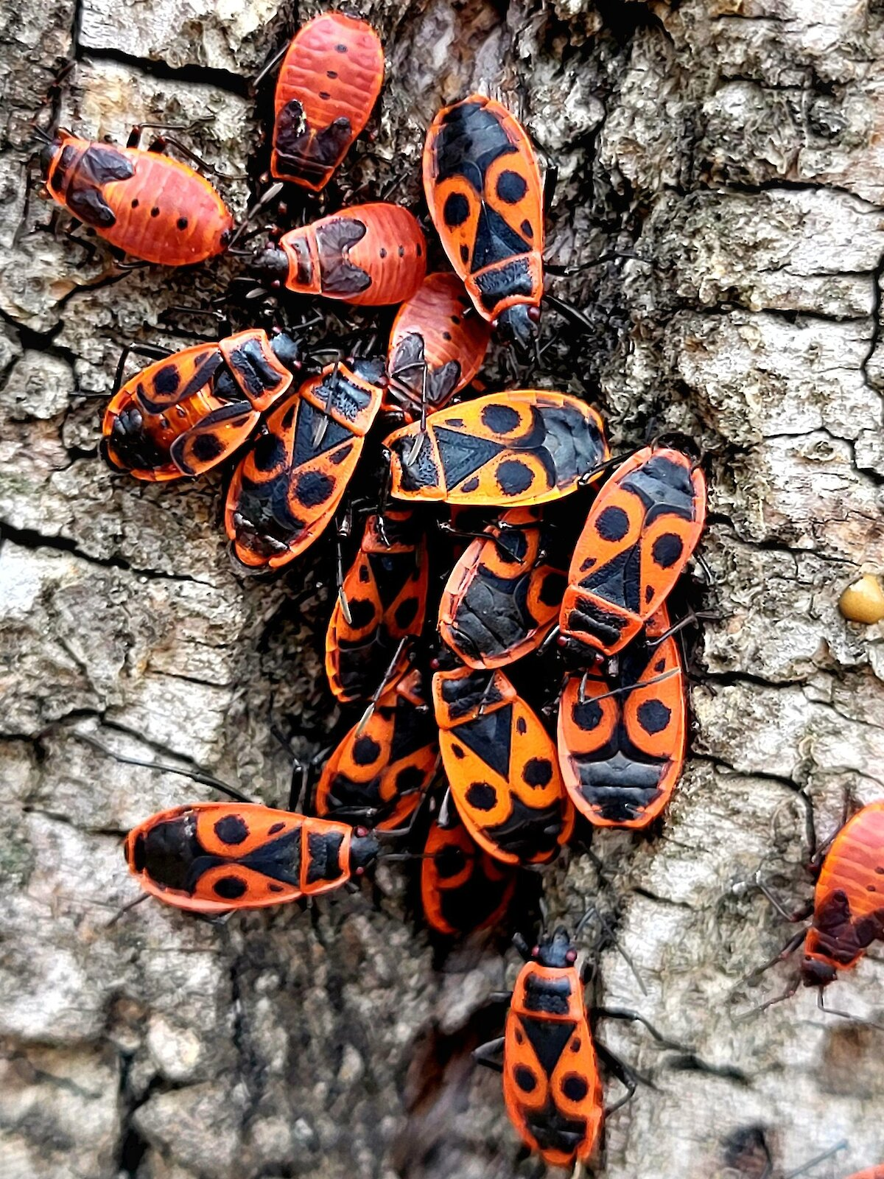
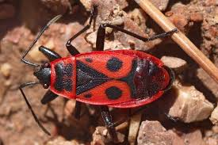
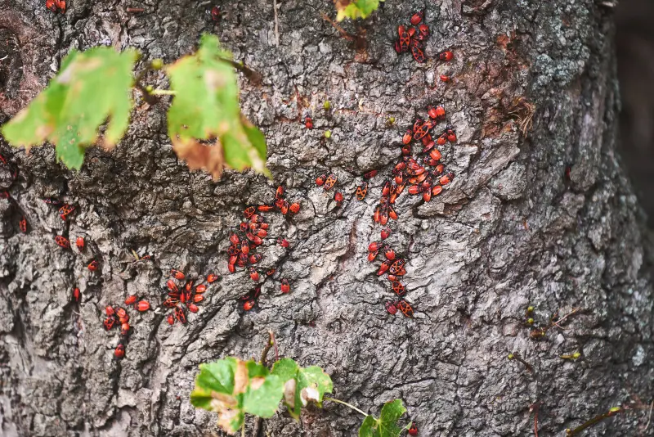
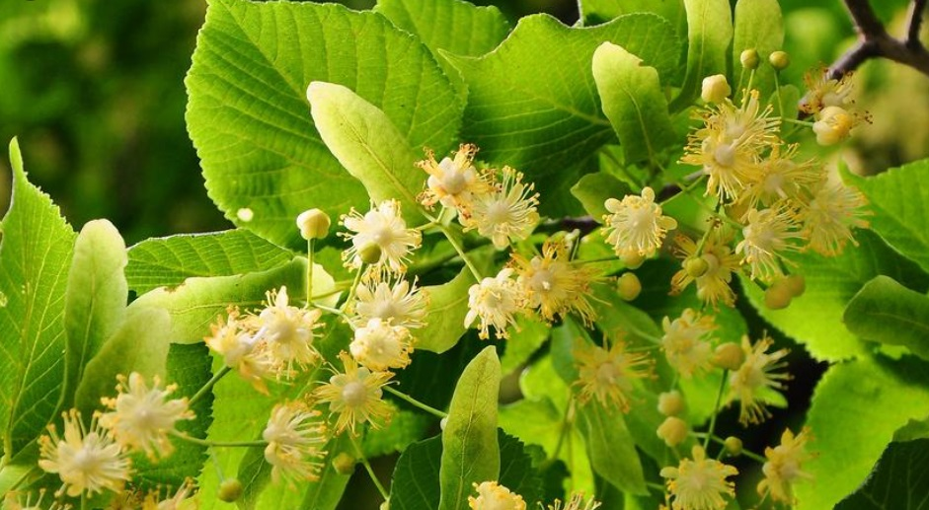
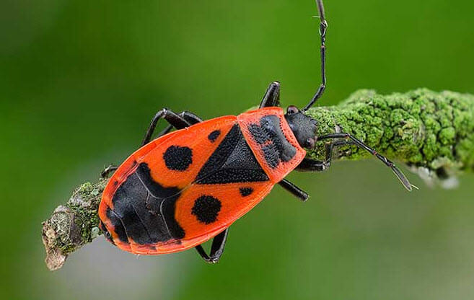
Всеукраїнський інтерактивний конкурс “ МАН-Юніор Дослідник” Номінація: “Еколог-Юніор”
Особливості взаємодії клопів-солдатиків (Pyrrhokoris apterys) та липи серцелистої (Tilia cordata Mill) в умовах міста Тернополя.
Автор: Леонтьєва Маргарита Святославівна учениця 7 класу Тернопільської загальноосвітньої школи |-||| ступенів
№ 19, Тернопільської міської ради, Тернопільська область.
Керівник: Олендер Ірина Орестівна, вчителька біології Тернопільської загальноосвітньої школи |-||| ступенів №19, Тернопільської міської ради, Тернопільська область.

Slide 2

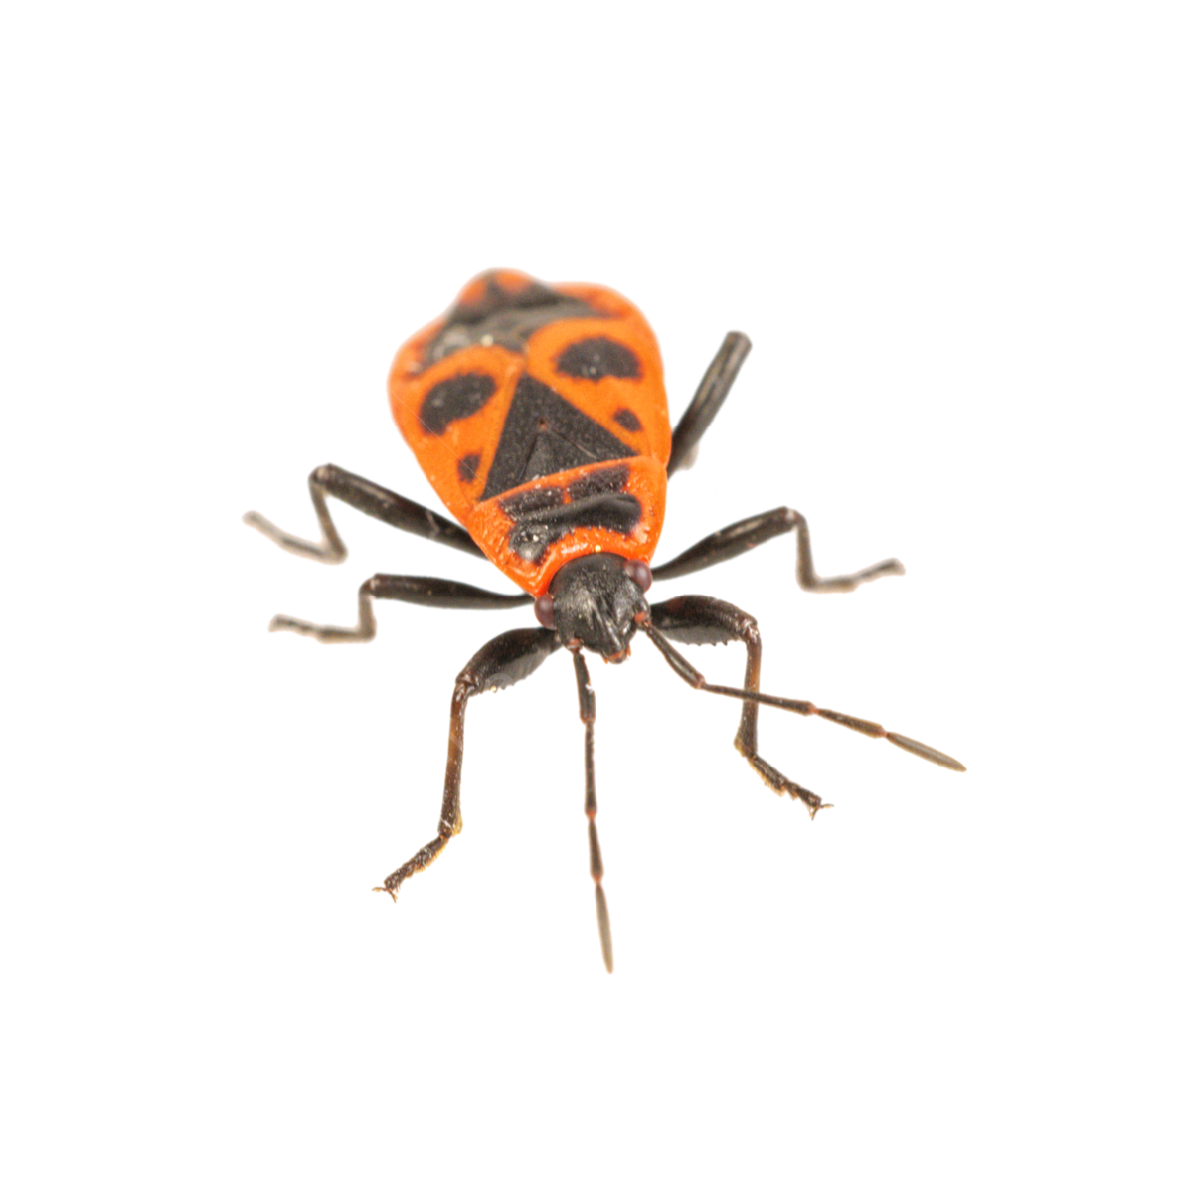
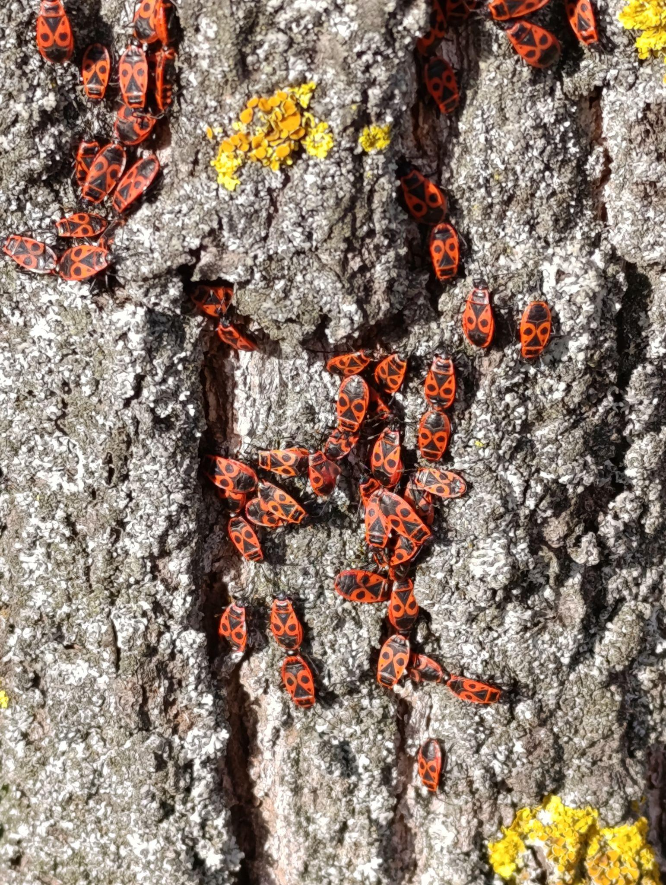
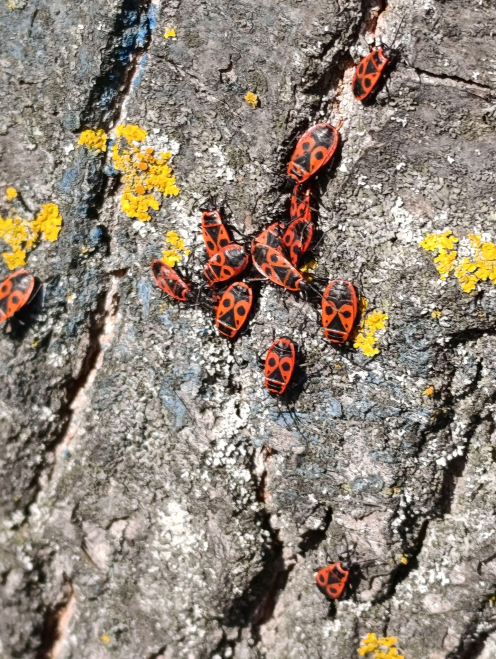
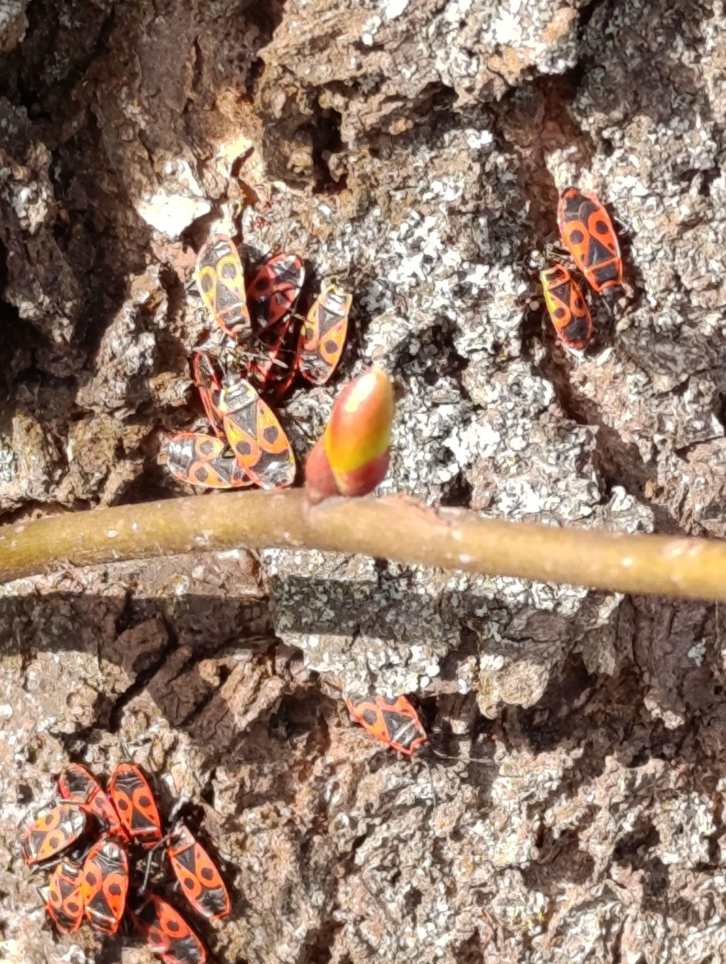
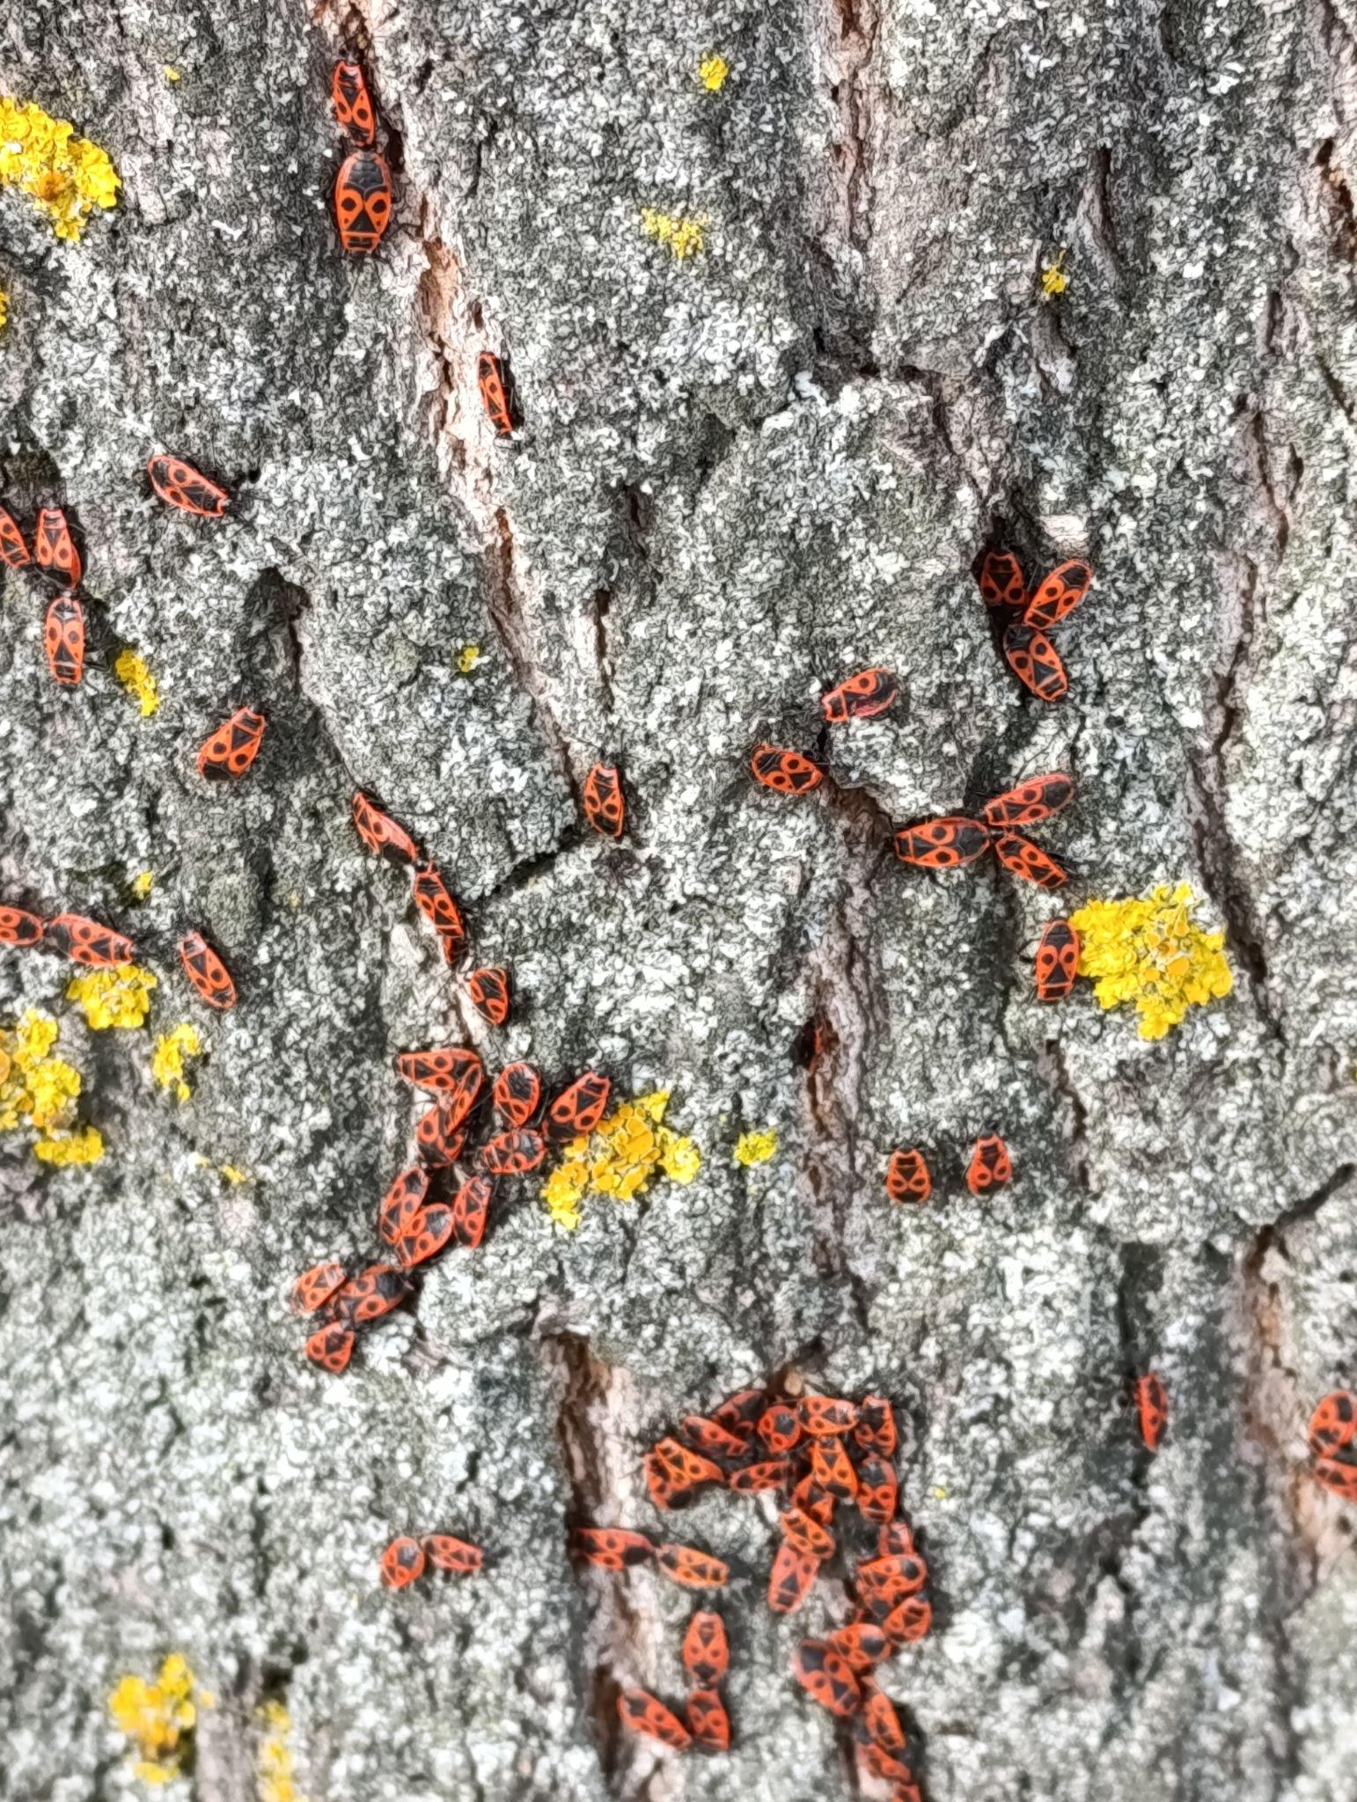
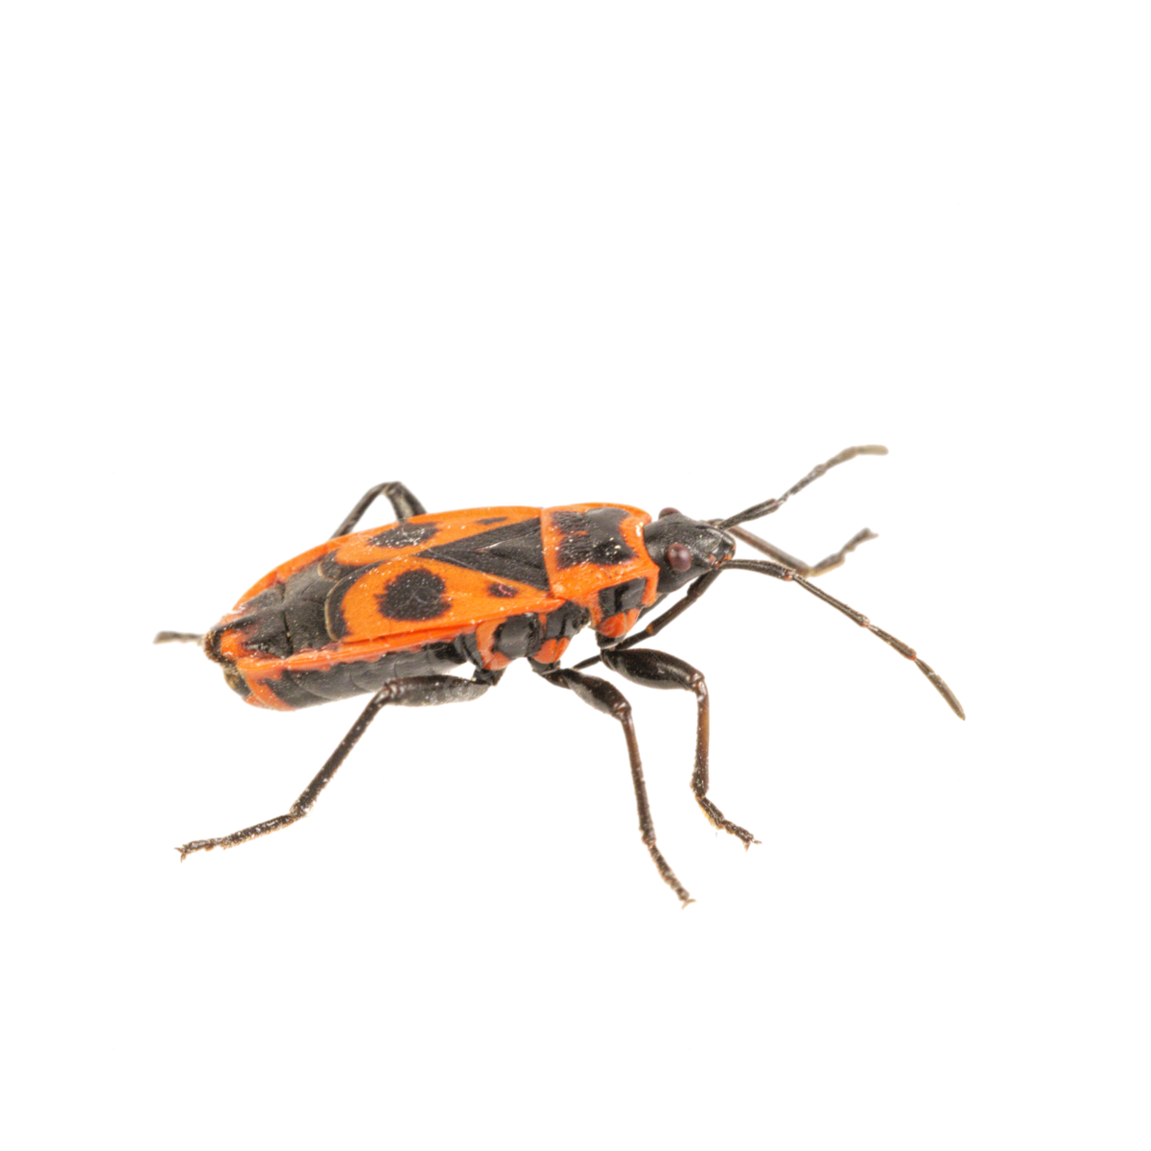
Обґрунтування вибору теми дослідження
Для дослідження ми обрали взаємодію клопа-солдатика з липою серцелистою, оскільки ці об’єкти є класичним прикладом природи міста Тернополя. Клопи-солдатики цікаві своєю груповою поведінкою та здатністю виживати в міському середовищі. Липа для них є не просто деревом, а цілим “домом”, де вони знаходять їжу та прихисток. Наше дослідження спрямоване на те, щоб виявити, як саме ці комахи використовують ресурси дерева і чи впливає їхня активність на стан рослини. Це важливо для розуміння того, як працюють ці маленькі екосистеми в наших парках та дворах. Липа забезпечує клопам-солдатикам не лише стабільну їжу, а й захист. Будова кори дерева слугує їм надійним прихистком для терморегуляції та зимівлі. Метою нашої роботи є з’ясувати та проаналізувати, чи не шкодить велика кількість комах репродуктивній здатності липи та як вони співіснують в міському середовищі. Такий підхід дозволяє краще зрозуміти складні зв’язки в екосистемах нашого міста.

Slide 3
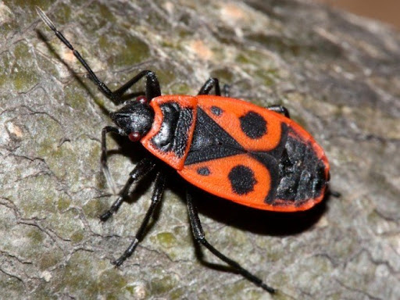
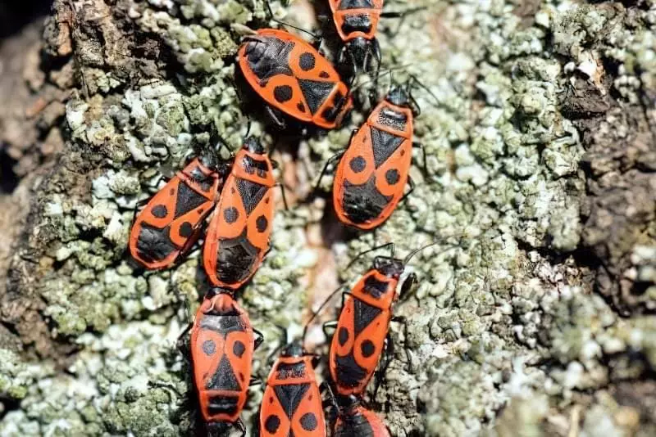
Мета дослідження
Визначити особливості взаємодії клопів-солдатиків(Pyrrhocoris apterus) з липою серцелистою (Tilia cordata) та оцінити екологічні наслідки цієї взаємодії для обох видів в умовах міста Тернополя.
• Здійснити аналіз наукових джерел щодо біологічних особливостей клопів-солдатиків та екологічної ролі липи-серцелистої в умовах міста;
виявити основні місця скупчення клопів-солдатиків на досліджуваній території;
• встановити екологічні особливості взаємодії комах та липи (харчування,терморегуляція);
•з'ясувати, як саме комахи використовують кору та насіння дерева для виживання;
визначити вплив абіотичних чинників у популяції клопів-солдатиків;
• сформулювати висновки щодо впливу цих комах на стан дерев липи серцелистої.
Завдання дослідження

Slide 4
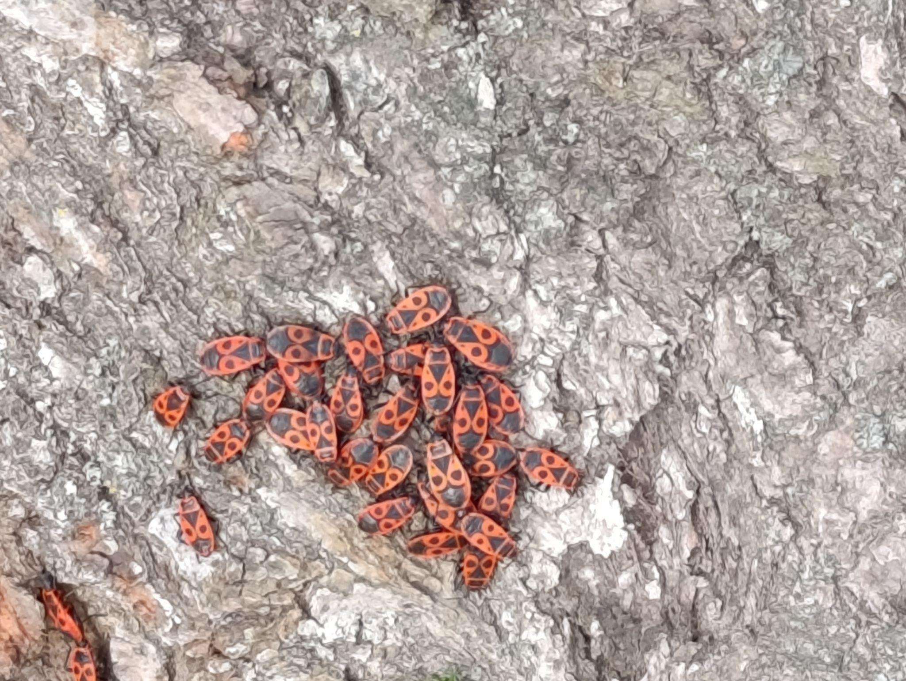
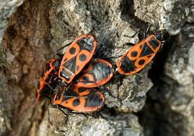
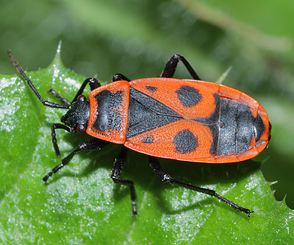
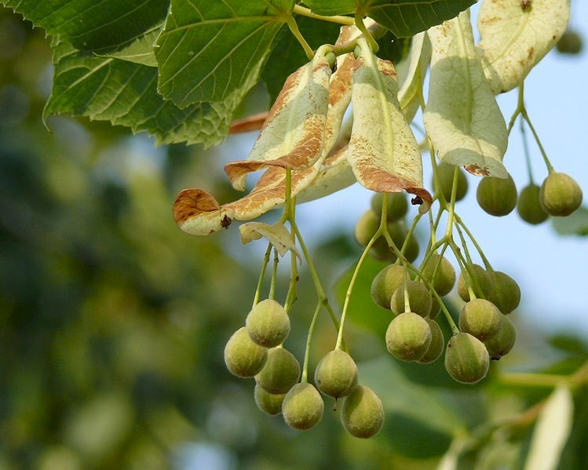
Об’єкт дослідження
Предмет дослідження
Система “ клопи-солдатики та липа серцелиста”
Механізми та наслідки взаємодії клопів-солдатиків та липи серцелистої .
Гіпотеза дослідження
Ми припускаємо, що клопи-солдатики обирають липу не випадково. Скоріш за все, це дерево дає їм усе необхідне: їжу у вигляді насіння, зручні щілини у корі, щоб ховатися. При цьому, хоч комах буває дуже багато, вони живуть у злагоді з деревом і не заважають йому рости або не приносять шкоди. Окрім цього, ми хочемо побачити, як ці комахи пристосовуються до життя у місті поруч з людьми. Це дослідження допоможе краще зрозуміти природу Тернополя і як звичайні дерева стають цілим світом для їх маленьких мешканців.

Slide 5
Методи дослідження
1.Пошук інформації у наукових джерелах - опрацювати наукові джерела та інтернет-ресурси щодо клопа-солдатика та липи серцелистої.
2. Спостереження - огляд дерев на території для вивчення поведінки комах.
3. Фотофіксація - створення власних фотографій для документування життєдіяльності клопів.
4. Екологічний аналіз - дослідження того, як саме комахи взаємодіють із деревом та чи не шкодять йому.
5. Метод узагальнення - оформлення зібраних результатів у висновки дослідження.

Slide 6
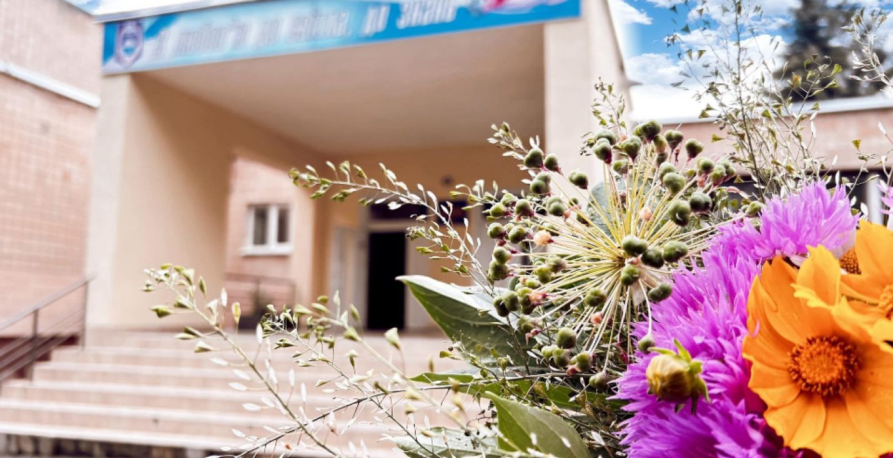
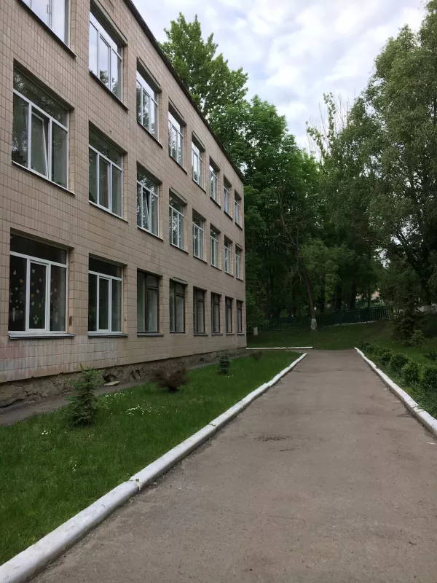
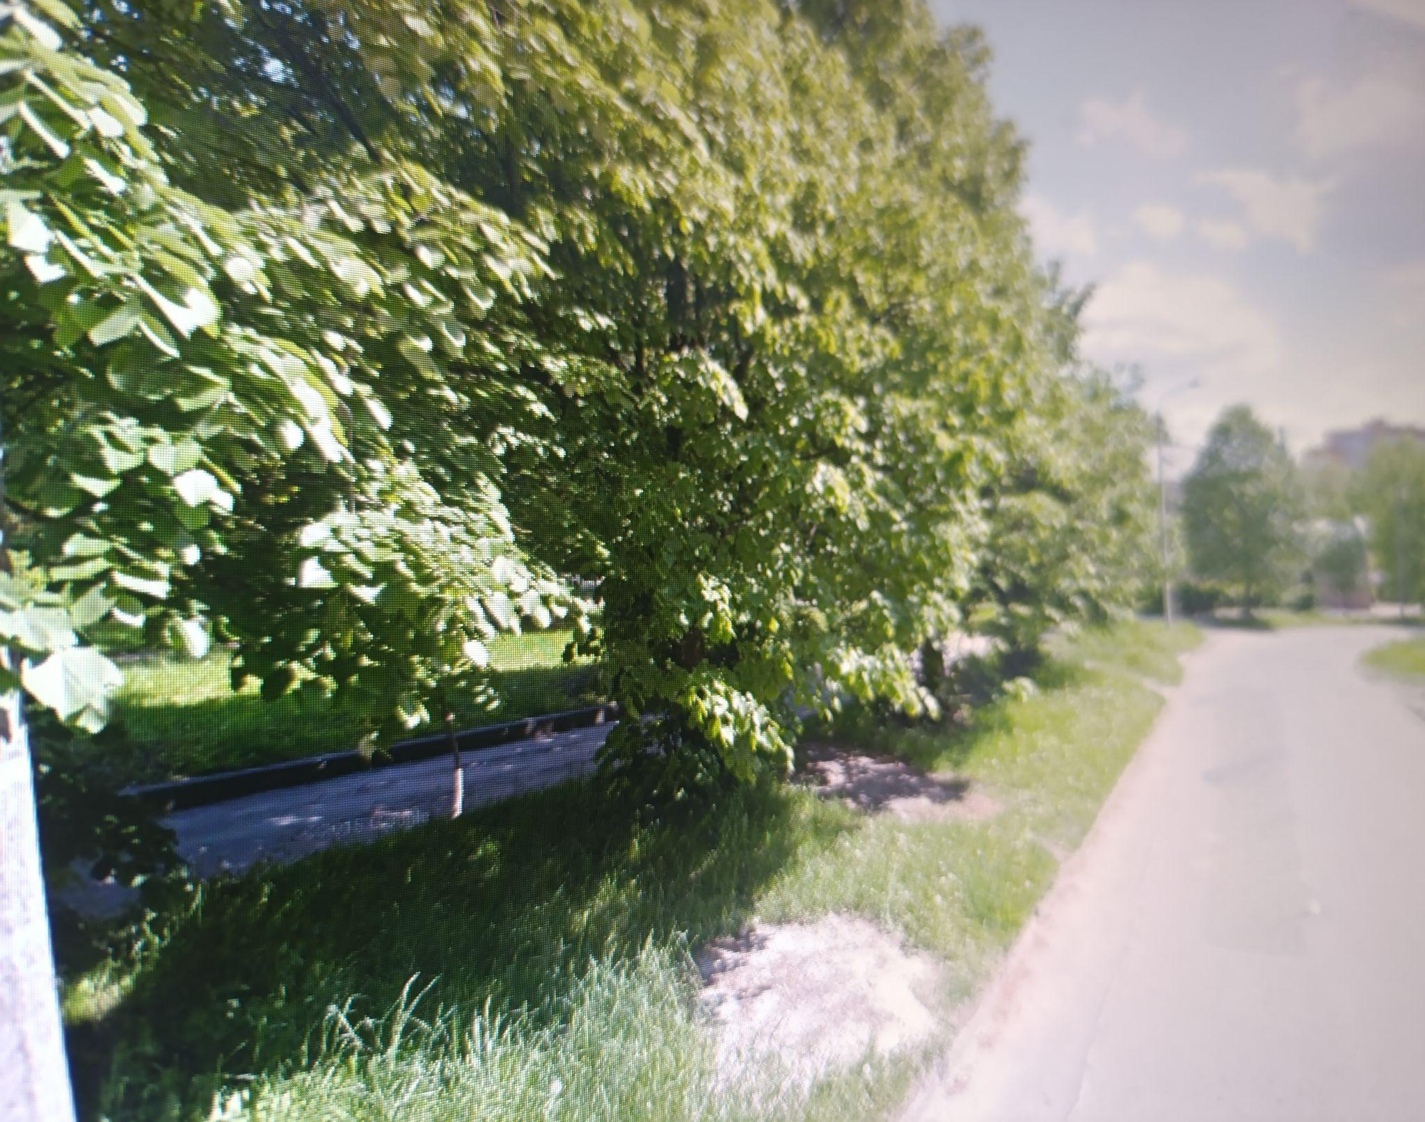
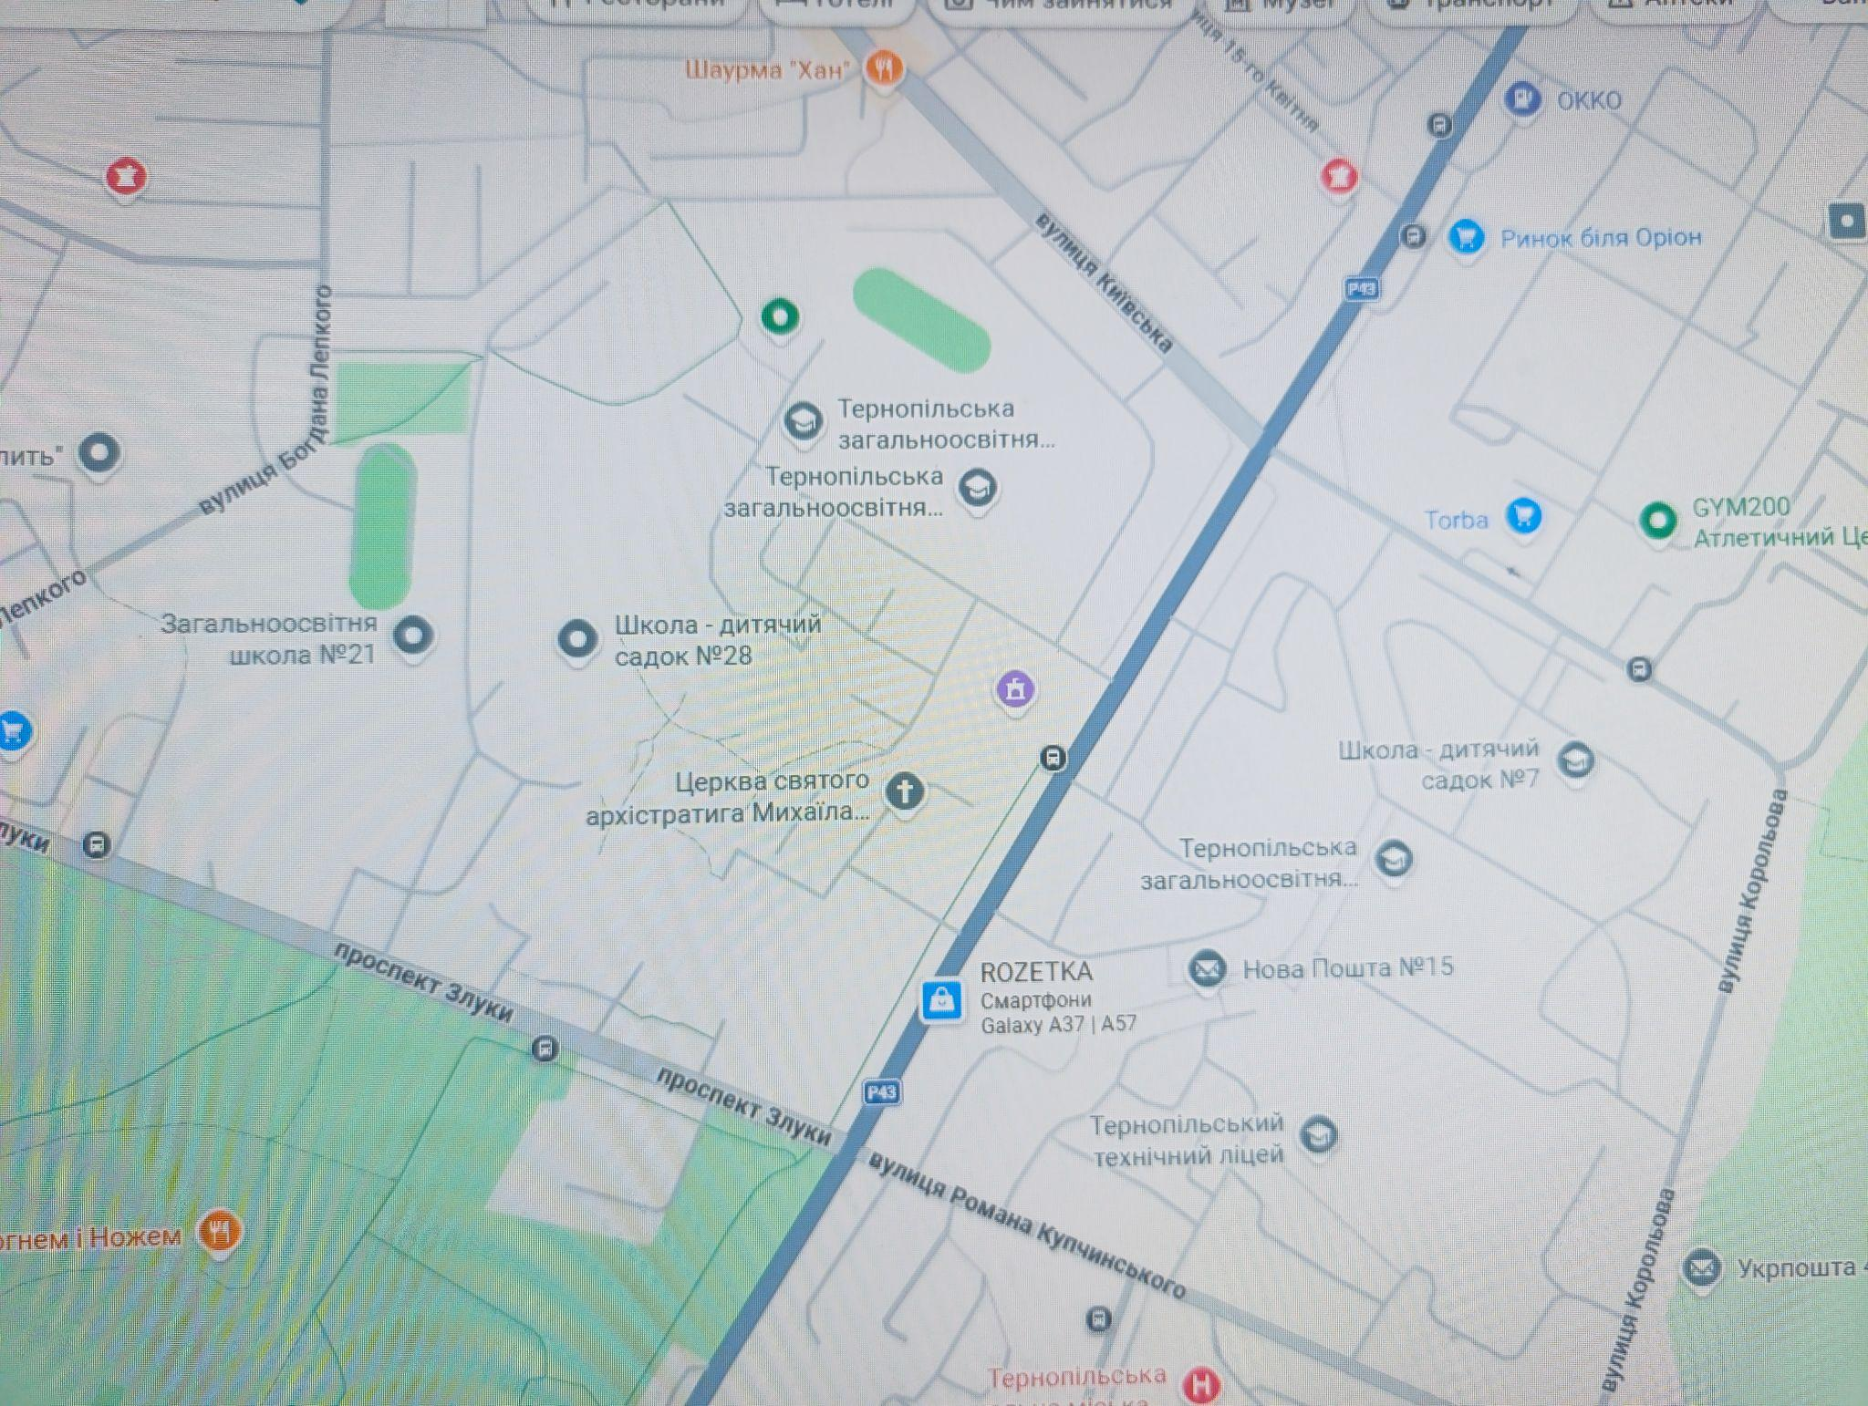
Фізико-географічна характеристика району дослідження
Мікрорайон Сонячний (Тернопіль) - частина міста Тернополя, розташована у північно-східній частині. Площа міста- 72 км². Клімат - помірно-континентальний: тривалість безморозного періоду - близько 166 днів, середньорічна температура близько
7 °C, вегетаційний період триває близько 200-210 днів із середньомісячною температурою
+ 8,2 °C у березні-травні. Ґрунти переважно сірі лісові та чорноземи опідзолені.
Шкільне подвір’я школи №19
Стадіон школи №21
Придорожні насадження по вул. Б. Лепкого.
Карта території мікрорайону Сонячний
рис. 1

Slide 7
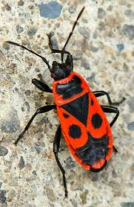
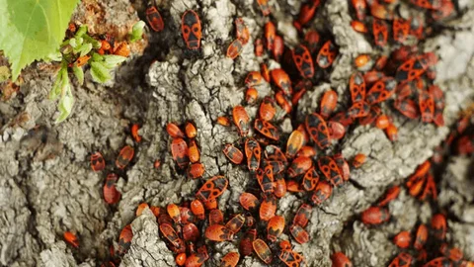
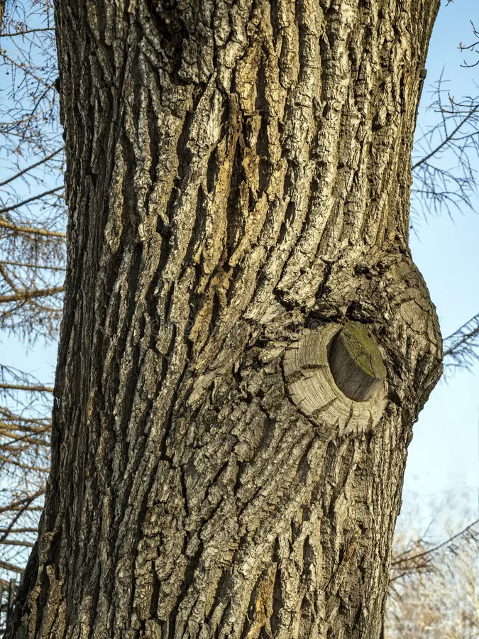
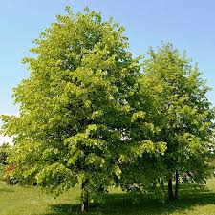
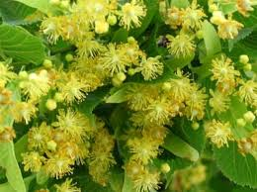
Результати дослідження
Особливості взаємодії клопів-солдатиків та липи серцелистої в умовах міста Тернополя
1. Клоп-солдатик (Pyrrhocoris apterus)
2. Липа серцелиста ( Tilia cordata)
Клас: Комахи (Insecta)
Ряд:Напівтвердокрилі (Hemiptera)
Родина:Червоноклопові (Pyrrhocoridae)
Рід:Червоноклоп (Pyrrhocoris)
Вид:Червоноклоп червоний
Pyrrhocoris apterus
Linnaeus, 1758
Царство:Рослини (Plantae)
Клас:Покритонасінні (Angiosperms)
Родина:Мальвові (Malvaceae)
Рід:Липа (Tilia)
Вид:Липа дрібнолиста (T. cordata)
Tilia cordata, Mill.

Slide 8
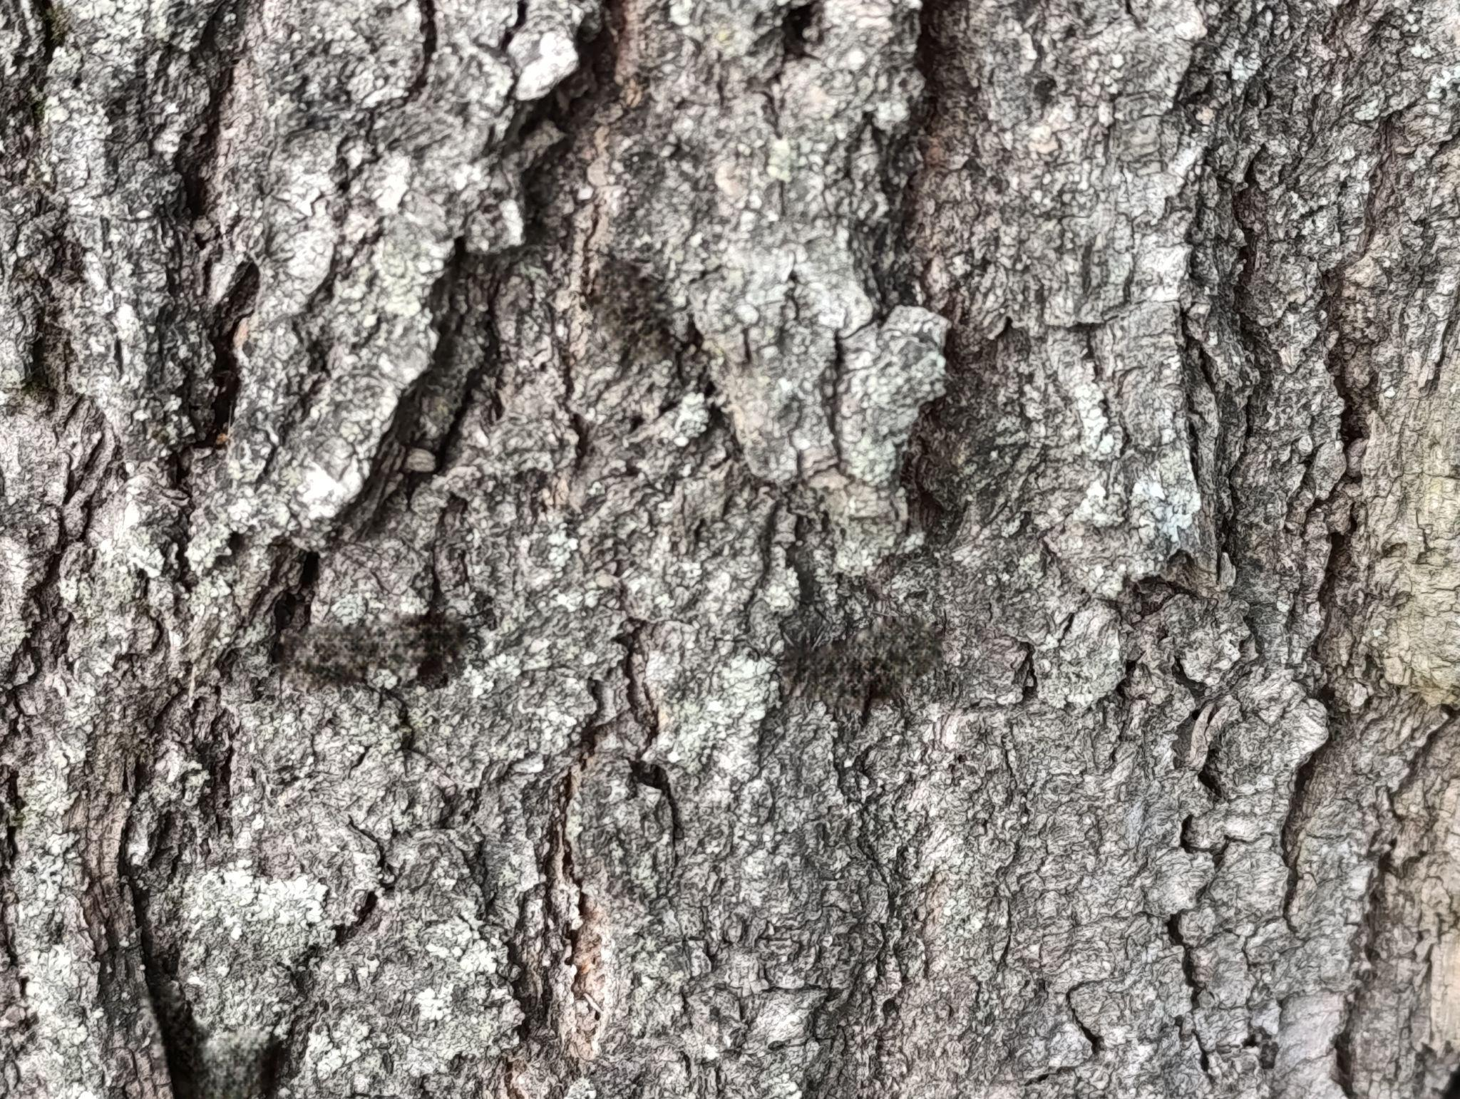
Результати дослідження
Особливості взаємодії клопів-солдатиків та липи серцелистої в умовах міста Тернополя (фото автора - 2026)
2. Липа серцелиста ( Tilia cordata)Царство:Рослини (Plantae)
Клас:Покритонасінні (Angiosperms)
Родина:Мальвові (Malvaceae)
Рід:Липа (Tilia)
Вид:Липа дрібнолиста (T. cordata)
Tilia cordata, Mill.
1. Клоп-солдатик (Pyrrhocoris apterus)
Клас: Комахи (Insecta)
Ряд:Напівтвердокрилі (Hemiptera)
Родина:Червоноклопові (Pyrrhocoridae)
Рід:Червоноклоп (Pyrrhocoris)
Вид:Червоноклоп червоний
Pyrrhocoris apterus Linnaeus, 1758
Досліджувала клопів-солдатиків у їхньому природному середовищі, не завдаючи їм шкоди. Основним місцем спостереження була кора липи серцелистої та прилегла територія біля стадіону.
Фотографувала комах з різних ракурсів, щоб детально роздивитися малюнок на панцирі та їхню взаємодію в колоніях. Також спостерігала за тим, як вони реагують на сонячне світло та зміну температури. Усі отримані дані та власні фото допомогли мені зробити висновки про життя цих комах у нашому мікрорайоні.

Slide 9

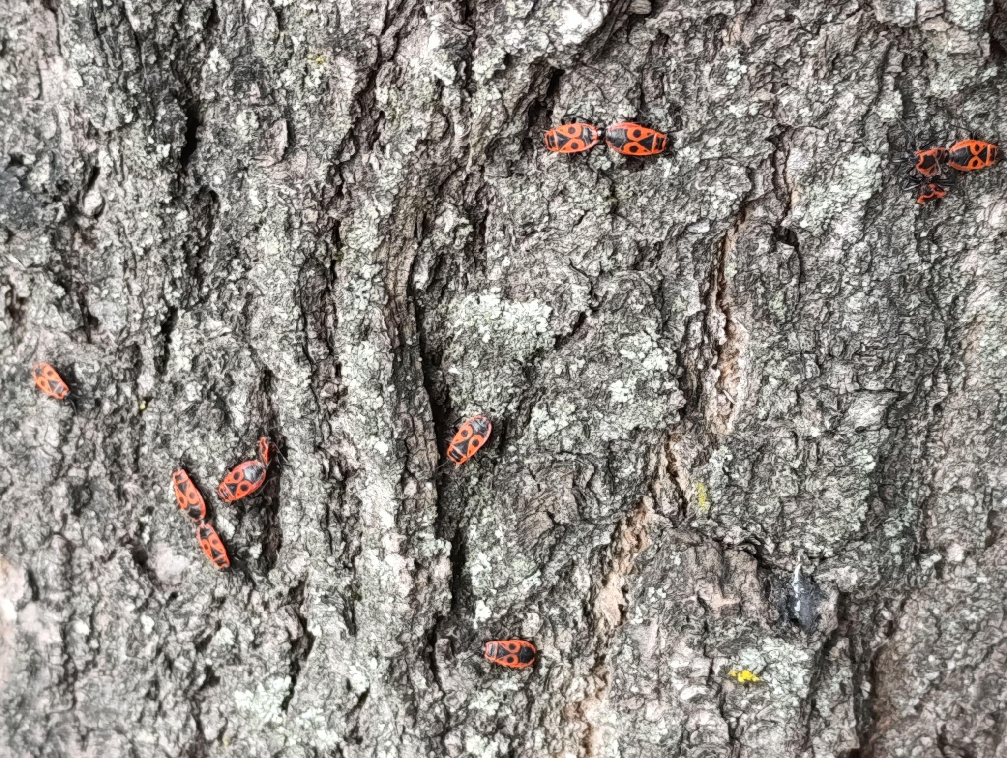
Результати дослідження
Особливості взаємодії клопів-солдатиків та липи-серцелистої в умовах міста Тернополя (фото-2026)
Територія/Об’єкт | Подвір’я школи(штучний) | Стадіон (штучний) | Придорожні насадження(штучні)
Клоп-солдатик
Липа серцелиста
++ | + | +++
++ | + | ++

Slide 10
Результати дослідження
Особливості взаємодії клопів-солдатиків та липи серцелистої в умовах міста Тернополя
Найпоширеніші об'єкти | Спостереження та опис
1. Клоп-солдатик (колонія) | Це наземна комаха, яка веде груповий спосіб життя. Ми помітили, що вони активізуються при температурі від +7°C і вище. Найчастіше їх можна побачити на сонячних сторонах стовбурів лип, де вони накопичують тепло. На відкритих ділянках дерева вони пересуваються швидше в пошуках тепла або корму.
2. Липа серцелиста (кора та насіння) | Липа є головним центром екосистеми для цих комах. Клопи використовують тріщини в корі липи як надійне сховище від вітру та холоду. Також ми зафіксували, що опале насіння липи є основною кормовою базою для дорослих особин та личинок у весняний період. *Спостереження проводилися протягом березня–квітня 2026 року, що дозволило охопити етап весняного пробудження комах та їх масового виходу на поверхню.

Slide 11
Результати дослідження
Особливості взаємодії клопів-солдатиків та липи серцелистої в умовах міста Тернополя
Об'єкт дослідження | Спостереження та опис
Клоп-солдатик (Pyrrhocoris apterus) | Під час спостережень встановлено, що клоп-солдатик активно обирає липу серцелисту. Найчастіше він перебував на сонячній стороні стовбура та біля коріння. На інших деревах (наприклад, березі чи каштані) комах спостерігалося значно менше, що свідчить про вибірковий зв'язок із кормовою базою липи.
Взаємодія з середовищем | Під час спостережень було виявлено, що на асфальті чи бетонних бордюрах (біля стадіону) клопи перебувають у русі, шукаючи затінок. У стані спокою, маскуючись під опале листя та кору, вони знаходяться переважно на грунті біля стовбурів. Це пов'язано з їхньою потребою у терморегуляції.
*Спостереження проводилося протягом березня–квітня 2026 року, що дозволило охопити етап весняного пробудження комах та їх масового виходу на поверхню.

Slide 12
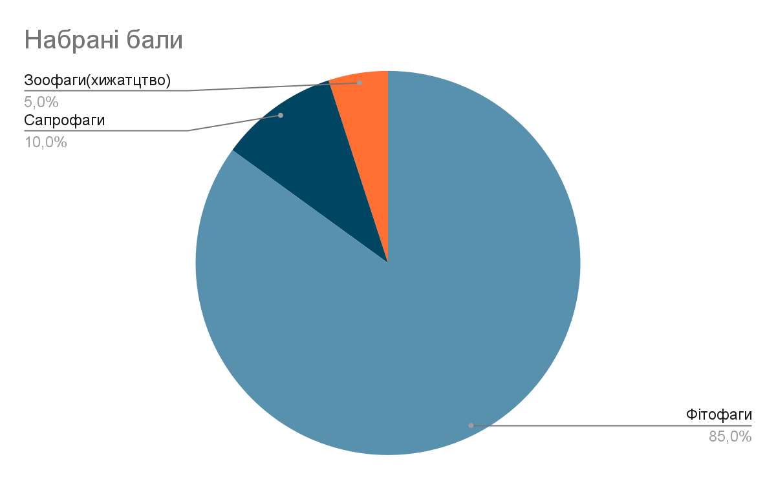
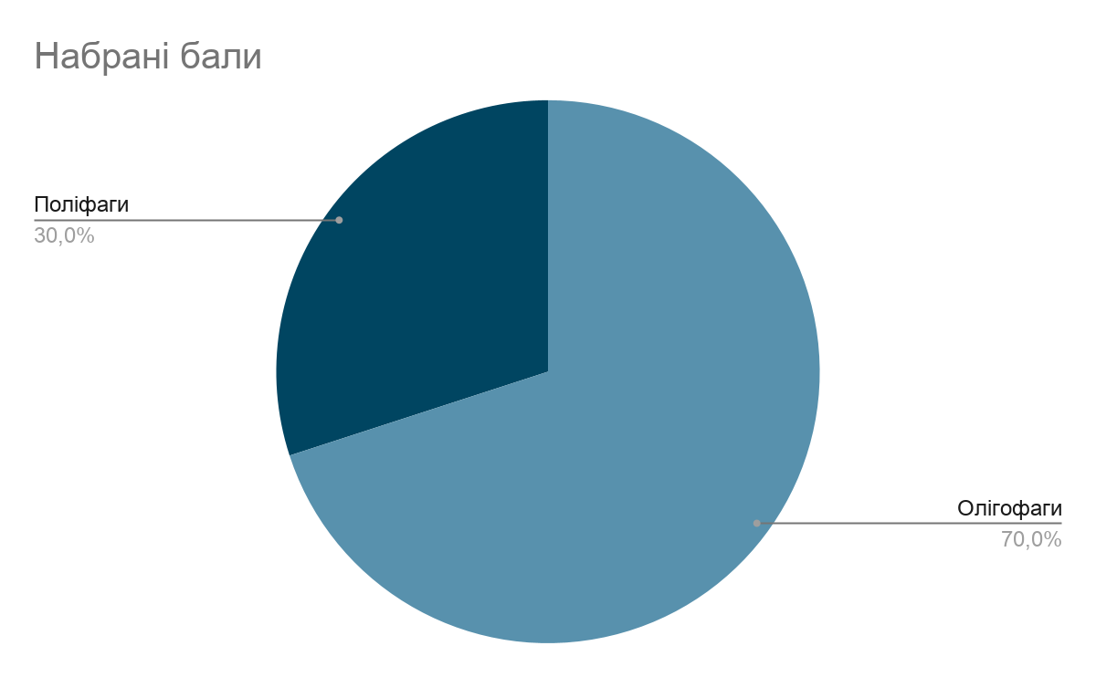
Результати дослідження
Характеристика живлення та розвитку
Трофічна група
Олігофагія
Вид демонструє чітку спеціалізацію на родині Мальвових
Німфи та імаго мають одинаковий колючо-сисний апарат, тому їхній раціон ідентичний

Slide 13
Результати дослідження Запропоновані заходи щодо збереження популяції клопа-солдатика
1.Моніторинг чисельності — регулярні спостереження за колоніями на території мікрорайону Сонячний для оцінки їхнього стану. 2.Збереження кормової бази — недопущення масового вирубування старих лип, які є основним джерелом їжі та місцем зимівлі комах. 3.Екологічна освіта — проведення бесід серед учнів шкіл №19 та №21 про роль комах у міській екосистемі та неприпустимість руйнування їхніх місць скупчення. 4.Збереження природного середовища — обмеження використання хімічних засобів (інсектицидів) для обробки дерев у скверах та біля шкіл. 5.Створення сприятливих умов — залишення невеликої кількості опалого листя липи біля коріння дерев восени, що допомагає комахам успішно перезимувати. Список використаних джерел Мініенциклопедія. Комахи та павуки/К.П.Воронков. Х.:Віват,2022.48с. Дудник А.В. Вплив екологічних чинників на стан популяції клопа солдатика/А.В.Дудник. ТНПУ імені В.Гнатюка. Студентський науковий вісник. Випуск 36.2015. Трибеля С.О. Облік шкідників і хвороб с/г культур/С.О.Трибеля. К.Урожай,1986. С.71-78.

Slide 14
Висновки
Досліджено, що на території мікрорайону Сонячний (м. Тернопіль) у березні–квітні 2026 року зафіксовано масову активність клопа-солдатика (Pyrrhocoris apterus). Основні локації зосереджені біля шкіл №19, №21 та стадіону.
Встановлено, що клоп-солдатик демонструє високу адаптивність до міського середовища, проте залишається тісно пов'язаним із насадженнями липи серцелистої, яка слугує йому і сховищем, і кормовою базою.
Виявлено, що найвищу активність комахи проявляють на сонячних сторонах стовбурів дерев при температурі від +7°C. Вони використовують тріщини в корі липи для терморегуляції.
За даними дослідження, за типом живлення 85% популяції є фітофагами, що живляться насінням липи. За екологічною вибірковістю 70% особин є олігофагами, прив'язаними до родини Мальвових.
Для збереження популяції важливо проводити моніторинг стану старих липових насаджень у місті та підвищувати екологічну грамотність мешканців, наголошуючи на безпечності цих комах для природи.

Slide 15
Дякую за увагу!

